Slide 1



Slide 2




Slide 3

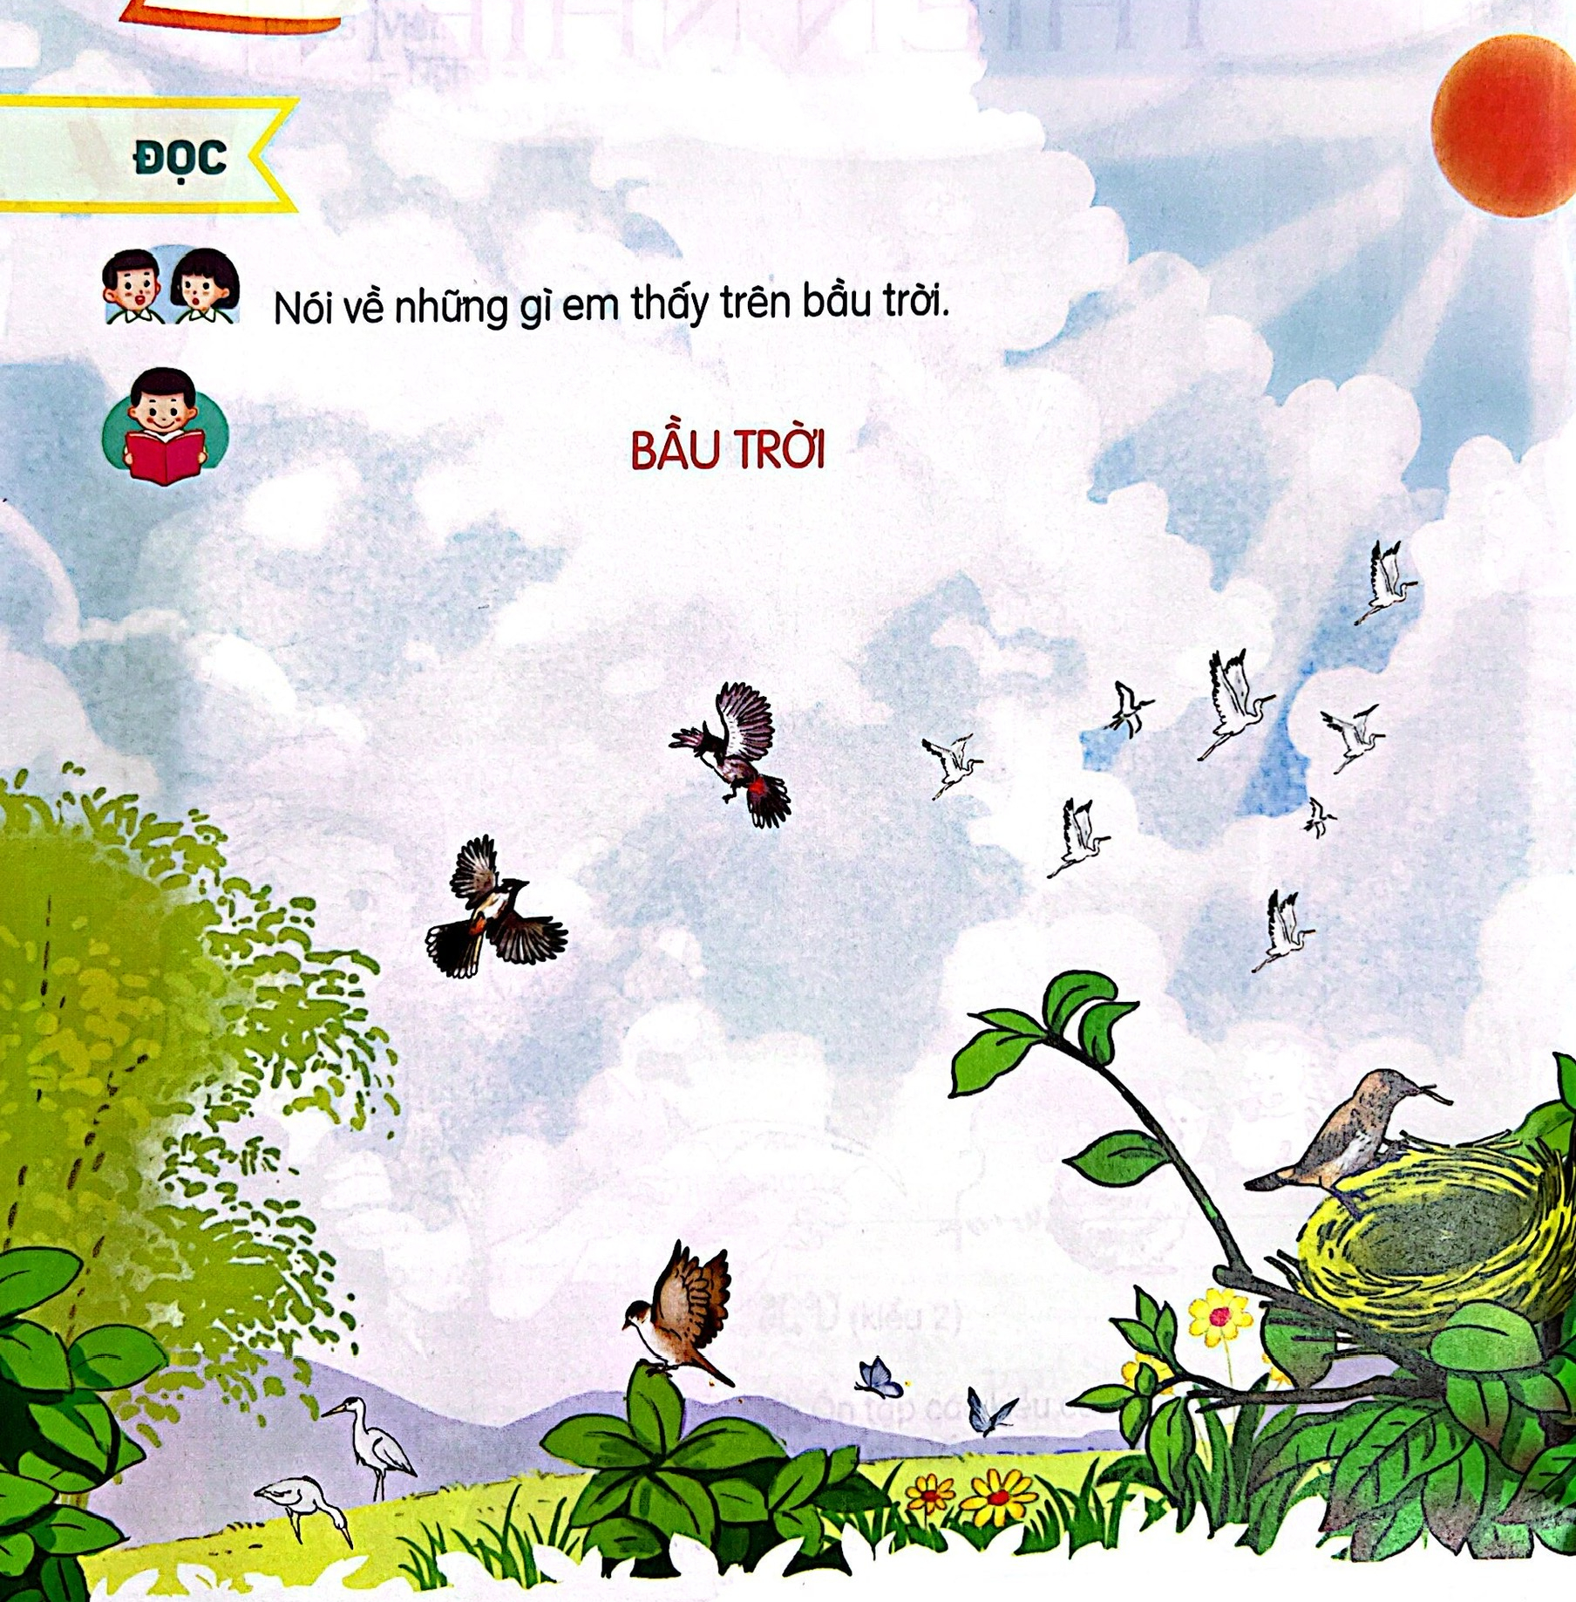

Nói về những gì em thấy trên bầu trời

Slide 4
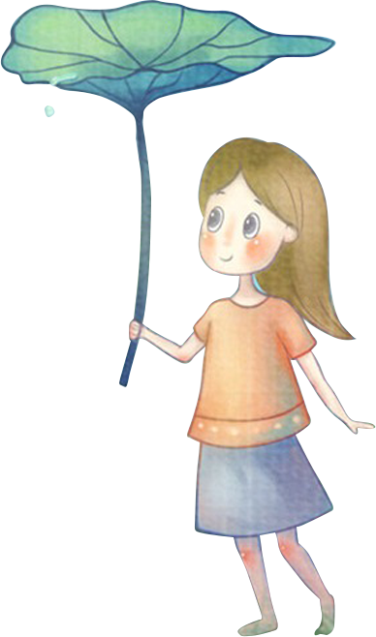



Slide 5


Slide 6

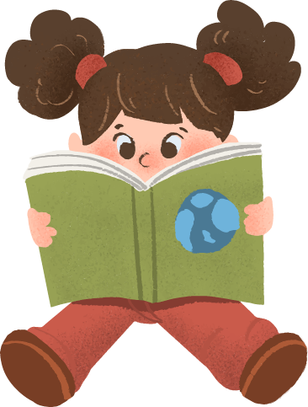
TAI NGHE
MẮT DÕI
TAY DÒ

Slide 7

Đọc mẫu
Ngẩng đầu nhìn lên trời, bạn thấy gì nào? Bạn có thể thấy những con chim đang bay, những vòm cây xanh biếc, những tia nắng xuyên qua đám mây trắng muốt như bông. Đôi khi bạn còn thấy cả những giọt mưa đang rơi xuống hay đàn bướm dập dờn trong gió nhẹ.
Bầu trời có màu gì nhỉ? Bầu trời thường có màu xanh lơ vào ban ngày, màu đen vào ban đêm. Tuy vậy, tùy vào thời tiết mà bầu trời có những sắc màu khác nhau. Khi mặt trời chiếu vào bầu không khí chứa nhiều hơi nước sau cơn mưa, bạn sẽ nhìn thấy bảy sắc màu rực rỡ của cầu vồng.
Bầu trời bao quanh Trái Đất và cung cấp không khí cho con người, loài vật và cây cối. Vì vậy, giữ bầu trời được trong lành chính là góp phần duy trì sự sống cho muôn loài.
(Theo Từ điển bách khoa toàn thư đầu tiên của tôi)

Slide 8
Chia đoạn
1
Ngẩng đầu nhìn lên trời, bạn thấy gì nào? Bạn có thể thấy những con chim đang bay, những vòm cây xanh biếc, những tia nắng xuyên qua đám mây trắng muốt như bông. Đôi khi bạn còn thấy những giọt mưa đang rơi xuống hay đàn bướm dập dờn trong gió nhẹ.
Bầu trời có màu gì nhỉ? Bầu trời thường có màu xanh lơ vào ban ngày, màu đen vào ban đêm. Tuy vậy, tùy vào thời tiết mà bầu trời có những sắc màu khác nhau. Khi mặt trời chiếu vào bầu không khí chứa nhiều hơi nước sau cơn mưa, bạn sẽ nhìn thấy bảy sắc màu rực rỡ của cầu vồng.
Bầu trời bao quanh Trái Đất và cung cấp không khí cho con người, loài vật và cây cối. Vì vậy, giữ bầu trời được trong lành chính là góp phần duy trì sự sống cho muôn loài.
(Theo Từ điển bách khoa toàn thư đầu tiên của tôi)
2
3

Slide 9
Đọc nối tiếp đoạn
1
Ngẩng đầu nhìn lên trời, bạn thấy gì nào? Bạn có thể thấy những con chim đang bay, những vòm cây xanh biếc, những tia nắng xuyên qua đám mây trắng muốt như bông. Đôi khi bạn còn thấy cả những giọt mưa đang rơi xuống hay đàn bướm dập dờn trong gió nhẹ.
Bầu trời có màu gì nhỉ? Bầu trời thường có màu xanh lơ vào ban ngày, màu đen vào ban đêm. Tuy vậy, tùy vào thời tiết mà bầu trời có những sắc màu khác nhau. Khi mặt trời chiếu vào bầu không khí chứa nhiều hơi nước sau cơn mưa, bạn sẽ nhìn thấy bảy sắc màu rực rỡ của cầu vồng.
Bầu trời bao quanh Trái Đất và cung cấp không khí cho con người, loài vật và cây cối. Vì vậy, giữ bầu trời được trong lành chính là góp phần duy trì sự sống cho muôn loài.
(Theo Từ điển bách khoa toàn thư đầu tiên của tôi)
2
3

Slide 10

Luyện đọc từ khó
xanh lơ
tia nắng
trong lành
hơi nước

Slide 11
Luyện đọc đoạn
Ngẩng đầu nhìn lên trời, bạn thấy gì nào? Bạn có thể thấy những con chim đang bay, những vòm cây xanh biếc, những tia nắng xuyên qua đám mây trắng muốt như bông. Đôi khi bạn còn thấy cả những giọt mưa đang rơi xuống hay đàn bướm dập dờn trong gió nhẹ.
1
dập dờn

Slide 12
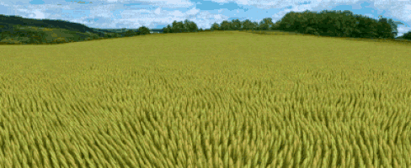
Dập dờn: chuyển động nhịp nhàng, lúc lên lúc xuống, lúc gần lúc xa, lúc ẩn lúc hiện
Notes:
“Có một số trường, họ sẽ ghép phần giải thích nghĩa của từ trong mục đọc đoạn luôn, nhưng vì mỗi trường sẽ thống nhất 1 quy trình riêng, ý tưởng dạy riêng, nên em để phần giải thích nghĩa ở đây (GV kéo slide lên sau các đoạn theo quy trình trường mình nhé)

Slide 13
Luyện đọc câu dài
Bạn có thể thấy những con chim đang bay, những vòm cây xanh biếc, những tia nắng xuyên qua những đám mây trắng muốt như bông.

Slide 14
Luyện đọc câu dài
Bạn có thể thấy/ những con chim đang bay, những vòm cây xanh biếc, những tia nắng/ xuyên qua những đám mây trắng muốt như bông.//

Slide 15
Luyện đọc đoạn
2
Bầu trời có màu gì nhỉ? Bầu trời thường có màu xanh lơ vào ban ngày, màu đen vào ban đêm. Tuy vậy, tùy vào thời tiết mà bầu trời có những sắc màu khác nhau. Khi mặt trời chiếu vào bầu không khí chứa nhiều hơi nước sau cơn mưa, bạn sẽ nhìn thấy bảy sắc màu rực rỡ của cầu vồng.

Slide 16
Luyện đọc câu dài
Khi mặt trời chiếu vào bầu không khí chứa nhiều hơi nước sau cơn mưa, bạn sẽ nhìn thấy bảy sắc màu rực rỡ của cầu vồng.

Slide 17
Luyện đọc câu dài
Khi mặt trời chiếu vào bầu không khí chứa nhiều hơi nước sau cơn mưa, bạn sẽ nhìn thấy bảy sắc màu rực rỡ của cầu vồng. //
/
/
/

Slide 18
Luyện đọc đoạn
3
Bầu trời bao quanh Trái Đất và cung cấp không khí cho con người, loài vật và cây cối. Vì vậy, giữ bầu trời được trong lành chính là góp phần duy trì sự sống cho muôn loài.

Slide 19


Luyện đọc theo nhóm

Slide 20
1
Ngẩng đầu nhìn lên trời, bạn thấy gì nào? Bạn có thể thấy những con chim đang bay, những vòm cây xanh biếc, những tia nắng xuyên qua đám mây trắng muốt như bông. Đôi khi bạn còn thấy cả những giọt mưa đang rơi xuống hay đàn bướm dập dờn trong gió nhẹ.
Bầu trời có màu gì nhỉ? Bầu trời thường có màu xanh lơ vào ban ngày, màu đen vào ban đêm. Tuy vậy, tùy vào thời tiết mà bầu trời có những sắc màu khác nhau. Khi mặt trời chiếu vào bầu không khí chứa nhiều hơi nước sau cơn mưa, bạn sẽ nhìn thấy bảy sắc màu rực rỡ của cầu vồng.
Bầu trời bao quanh Trái Đất và cung cấp không khí cho con người, loài vật và cây cối. Vì vậy, giữ bầu trời được trong lành chính là góp phần duy trì sự sống cho muôn loài.
(Theo Từ điển bách khoa toàn thư đầu tiên của tôi)
2
3

Slide 21
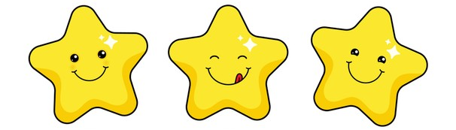
Luyện đọc toàn bài
Tiêu chí đánh giá
1
Đọc đúng
2
Đọc to, rõ
3
Ngắt nghỉ đúng chỗ

Slide 22
Đọc toàn bài
Ngẩng đầu nhìn lên trời, bạn thấy gì nào? Bạn có thể thấy những con chim đang bay, những vòm cây xanh biếc, những tia nắng xuyên qua đám mây trắng muốt như bông. Đôi khi bạn còn thấy cả những giọt mưa đang rơi xuống hay đàn bướm dập dờn trong gió nhẹ.
Bầu trời có màu gì nhỉ? Bầu trời thường có màu xanh lơ vào ban ngày, màu đen vào ban đêm. Tuy vậy, tùy vào thời tiết mà bầu trời có những sắc màu khác nhau. Khi mặt trời chiếu vào bầu không khí chứa nhiều hơi nước sau cơn mưa, bạn sẽ nhìn thấy bảy sắc màu rực rỡ của cầu vồng.
Bầu trời bao quanh Trái Đất và cung cấp không khí cho con người, loài vật và cây cối. Vì vậy, giữ bầu trời được trong lành chính là góp phần duy trì sự sống cho muôn loài.
(Theo Từ điển bách khoa toàn thư đầu tiên của tôi)

Slide 23

TÌM HIỂU BÀI

Slide 24




CÙNG TÌM HIỂU
Nhìn lên bầu trời, có thể thấy những gì?
Màu sắc của bầu trời như thế nào?
Bầu trời quan trọng thế nào đối với mọi người, mọi vật?
Tìm ý tương ứng với mỗi đoạn trong bài.

Slide 25


Nhìn lên bầu trời, có thể thấy những gì?
Thấy những chú chim, những vòm cây, những tia nắng, những đám mây trắng muốt, những giọt mưa, đàn bướm.

Slide 26
Màu sắc của bầu trời như thế nào?
Màu xanh lơ vào ban ngày, màu đen vào ban đêm. Tuy vậy, tùy vào thời tiết mà bầu trời có nhiều màu sắc đa dạng. Có khi có cả bảy sắc cầu vồng.

Slide 27
Bầu trời quan trọng thế nào đối với mọi người, mọi vật?
Bầu trời bao quanh Trái Đất, cung cấp không khí cho con người, loài vật và cây cối.

Slide 28
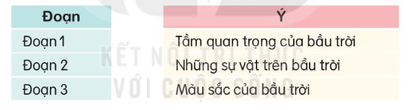
Tìm ý tương ứng với mỗi đoạn trong bài.

Slide 29

Nội dung bài đọc
Bài đọc nói về những sự vật có trên bầu trời, màu sắc, tầm quan trọng của bầu trời đối với muôn vật

Slide 30
LUYỆN ĐỌC LẠI

Slide 31
Luyện đọc lại
Ngẩng đầu nhìn lên trời, bạn thấy gì nào? Bạn có thể thấy những con chim đang bay, những vòm cây xanh biếc, những tia nắng xuyên qua đám mây trắng muốt như bông. Đôi khi bạn còn thấy cả những giọt mưa đang rơi xuống hay đàn bướm dập dờn trong gió nhẹ.
Bầu trời có màu gì nhỉ? Bầu trời thường có màu xanh lơ vào ban ngày, màu đen vào ban đêm. Tuy vậy, tùy vào thời tiết mà bầu trời có những sắc màu khác nhau. Khi mặt trời chiếu vào bầu không khí chứa nhiều hơi nước sau cơn mưa, bạn sẽ nhìn thấy bảy sắc màu rực rỡ của cầu vồng.
Bầu trời bao quanh Trái Đất và cung cấp không khí cho con người, loài vật và cây cối. Vì vậy, giữ bầu trời được trong lành chính là góp phần duy trì sự sống cho muôn loài.
(Theo Từ điển bách khoa toàn thư đầu tiên của tôi)

Slide 32
LUYỆN ĐỌC LẠI
Ngẩng đầu nhìn lên trời, bạn thấy gì nào? Bạn có thể thấy những con chim đang bay, những vòm cây xanh biếc, những tia nắng xuyên qua đám mây trắng muốt như bông. Đôi khi bạn còn thấy cả những giọt mưa đang rơi xuống hay đàn bướm dập dờn trong gió nhẹ.
Bầu trời có màu gì nhỉ? Bầu trời thường có màu xanh lơ vào ban ngày, màu đen vào ban đêm. Tuy vậy, tùy vào thời tiết mà bầu trời có những sắc màu khác nhau. Khi mặt trời chiếu vào bầu không khí chứa nhiều hơi nước sau cơn mưa, bạn sẽ nhìn thấy bảy sắc màu rực rỡ của cầu vồng.
Bầu trời bao quanh Trái Đất và cung cấp không khí cho con người, loài vật và cây cối. Vì vậy, giữ bầu trời được trong lành chính là góp phần duy trì sự sống cho muôn loài.
(Theo Từ điển bách khoa toàn thư đầu tiên của tôi)

Slide 33



Luyện đọc lại

Slide 34
Luyện đọc toàn bài
Ngẩng đầu nhìn lên trời, bạn thấy gì nào? Bạn có thể thấy những con chim đang bay, những vòm cây xanh biếc, những tia nắng xuyên qua đám mây trắng muốt như bông. Đôi khi bạn còn thấy cả những giọt mưa đang rơi xuống hay đàn bướm dập dờn trong gió nhẹ.
Bầu trời có màu gì nhỉ? Bầu trời thường có màu xanh lơ vào ban ngày, màu đen vào ban đêm. Tuy vậy, tùy vào thời tiết mà bầu trời có những sắc màu khác nhau. Khi mặt trời chiếu vào bầu không khí chứa nhiều hơi nước sau cơn mưa, bạn sẽ nhìn thấy bảy sắc màu rực rỡ của cầu vồng.
Bầu trời bao quanh Trái Đất và cung cấp không khí cho con người, loài vật và cây cối. Vì vậy, giữ bầu trời được trong lành chính là góp phần duy trì sự sống cho muôn loài.
(Theo Từ điển bách khoa toàn thư đầu tiên của tôi)

Slide 35





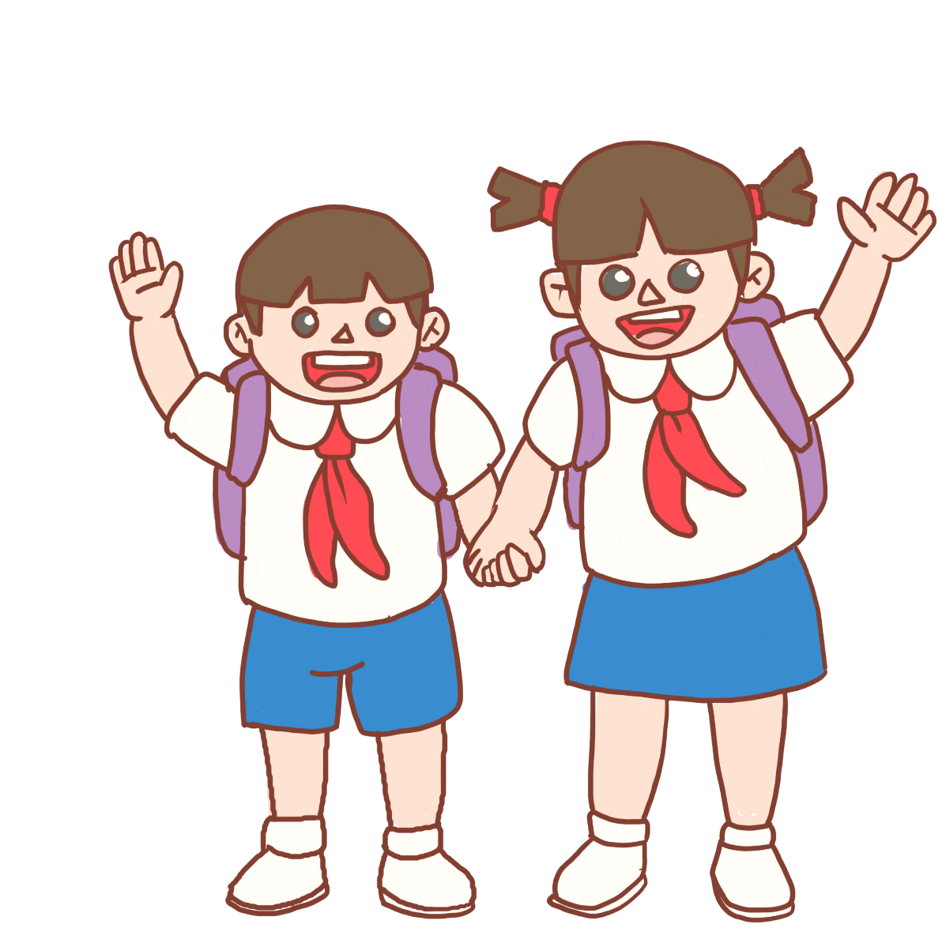
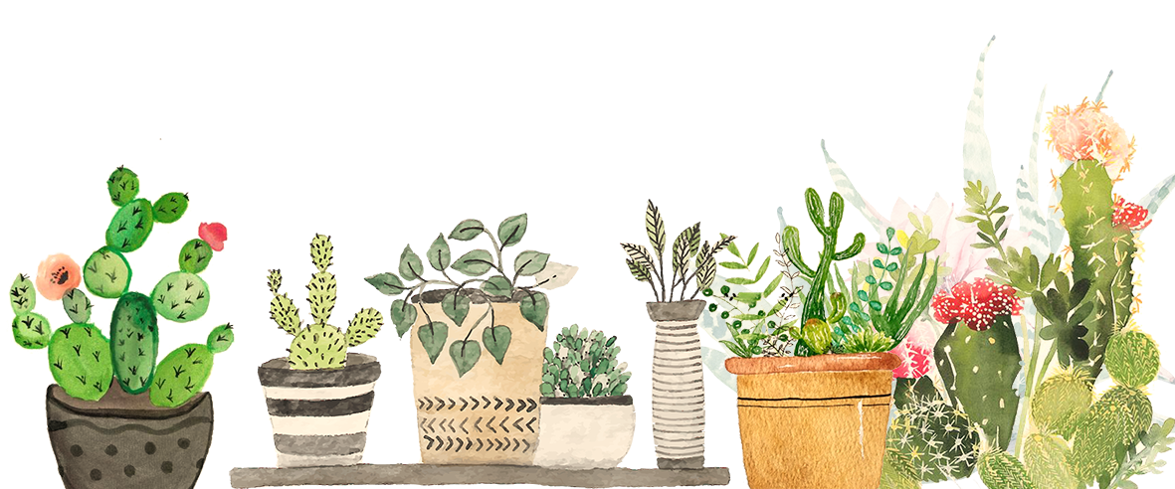
NÓI VÀ NGHE
NÓI VÀ NGHE

Slide 36
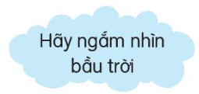
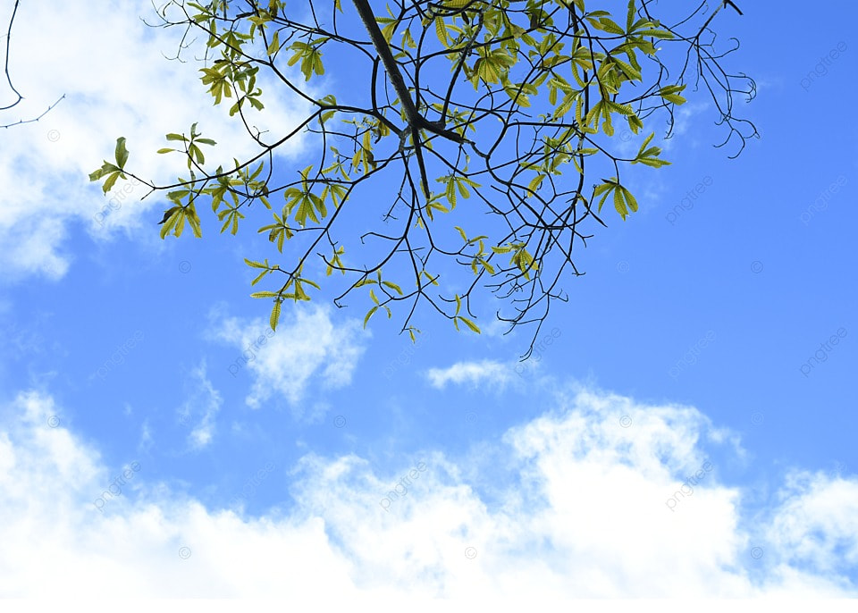

Notes:
Hương Thảo - Zalo: 0972115126

Slide 37


1. Nói 3 - 5 câu về bầu trời trong ngày hôm nay.
Đặc điểm của bầu trời (màu sắc, độ cao, độ rộng,…)
Cảnh vật xuất hiện trên bầu trời.
Cảm nhận của em về bầu trời

Slide 38
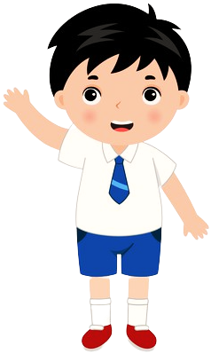
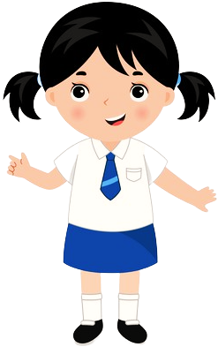
1. Nói 3 - 5 câu về bầu trời trong ngày hôm nay.
CHIA SẺ TRƯỚC LỚP
Đặc điểm của bầu trời (màu sắc, độ cao, độ rộng,…)
Cảnh vật xuất hiện trên bầu trời.
Cảm nhận của em về bầu trời

Slide 39

Em rất thích ngắm bầu trời vào mùa thu. Bầu trời buổi sáng mùa thu thật cao xanh và trong lành. Trên trời những đám mây bồng bềnh như kẹo bông trôi lững lờ. Những chú chim đang bay lượn theo đàn, hót líu lo. Ông mặt trời tỏa những tia nắng ấm áp xuống mặt đất để sưởi ấm cho muôn loài. Bầu trời vào buổi sáng mùa thu thật đẹp và dễ chịu.

Slide 40

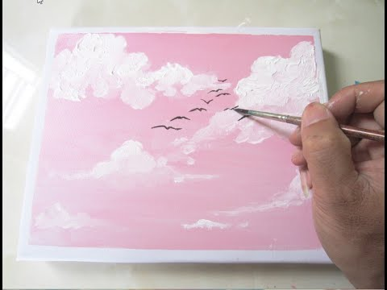
2. Nếu vẽ tranh về bầu trời, em sẽ vẽ những gì?
Chia sẻ với bạn suy nghĩ của mình.

Slide 41


Notes:
Hương Thảo - Zalo: 0972115126

Slide 42





Vẽ tranh về bầu trời.

Slide 43


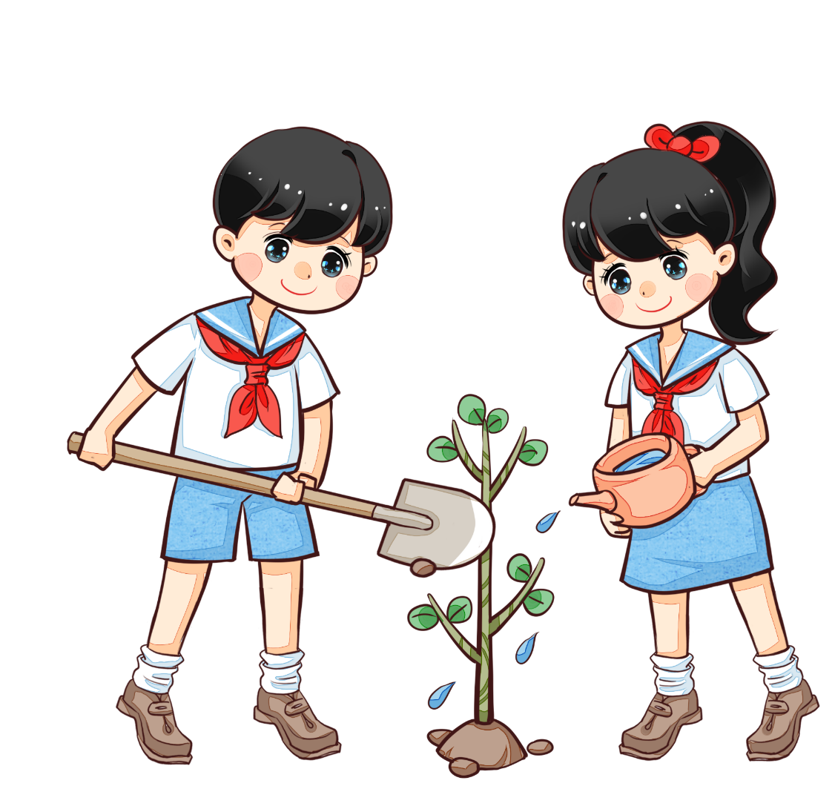

Em đã làm gì để bảo vệ môi trường, bầu trời, trái đất – mái nhà chung của chúng ta?

Slide 44
Chia sẻ tranh vẽ bầu trời cho gia đình em.
DẶN DÒ
02
Chuẩn bị bài:
Nghe – viết: Buổi sáng
Xem lại bài
01
03

Slide 45





Notes:
Hương Thảo - Zalo: 0972115126

Slide 46


